Slide 1
MAT-ES-2004405-V1-Noviembre 2020

Slide 2
Implementación de las guías ESC/EAS 2019 en la vida real
José López Miranda
Unidad de Lípidos y Arteriosclerosis
Hospital Universitario Reina Sofía. Córdoba
Universidad de Córdoba.
CiberObn

Slide 3

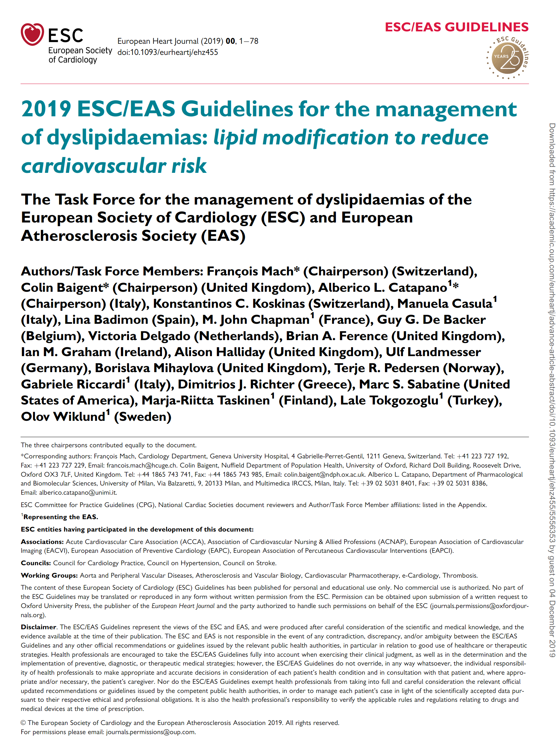
78 páginas
Más de 600 referencias
Más de 30 tablas, figuras y cuadros

Slide 4

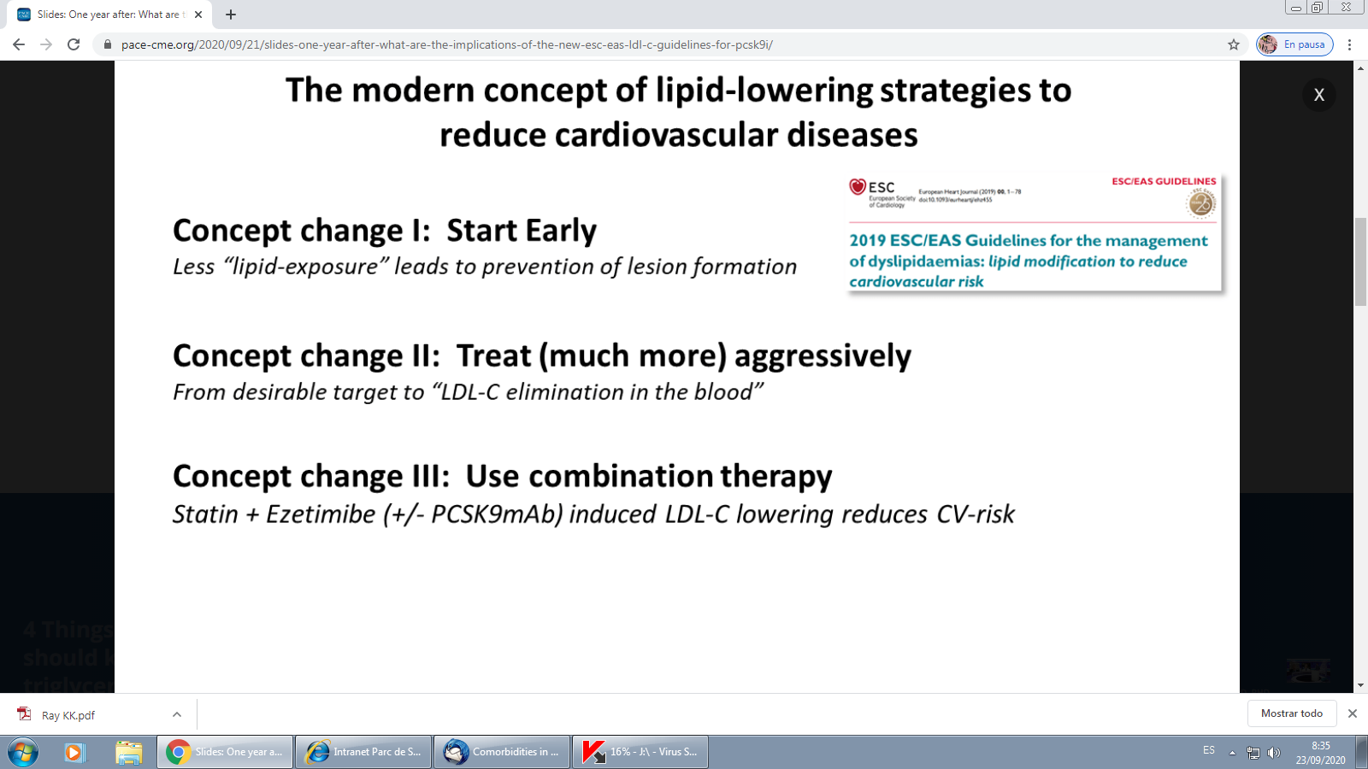
Concepto actual de estrategia hipolipemiante para reducir la ECV
Cambio conceptual I: Empezar ANTES
El tiempo es oro
Cambio conceptual II: Tratar (mucho más) AGRESIVAMENTE
Del objetivo de cLDL deseable a la eliminación del cLDL plasmático
Cambio conceptual III: Usar TERAPIA HIPOLIPEMIANTE INTENSIVA
El descenso del cLDL con estatina + ezetimiba (+/- iPCSK9) reduce el RCV
March F, et al. Eur Heart J. 2020;41:111-88.
Notes:
Las guías clínicas 2019 muestran un cambio conceptual en la estrategia hipolipemiante para reducir la enfermedad cardiovascular. Quisiera destacar tres cambios conceptuales:
Cambio conceptual I: Empezar ANTES. Cuanto menor sea la carga de LDL, menor será el poder aterogénico.
Menor “exposición lipídica” previene la formación de la placa de ateroma
Cambio conceptual II: Tratar (mucho más) AGRESIVAMENTE
Del objetivo terapéutico deseable a la eliminación del cLDL plasmático. En este sentido los objetivos terapéuticos radican en alcanzar niveles más bajos de cLDL. Incluso se recomiendan niveles de cLDL < 40 mg/dl en casos de ECV progresiva.
Cambio conceptual III: Usar TERAPIA COMBINADA
El descenso del cLDL con estatina + ezetimiba (+/- iPCSK9) reduce el RCV.

Slide 5




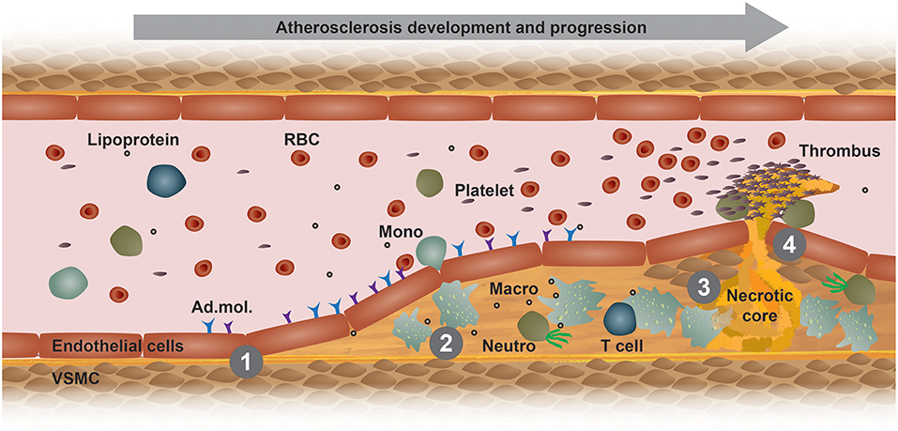
LDL
LDL
FACTOR CAUSAL. FACTOR INVOLUCRADO EN LA PATOGENIA
THE LOWER THE BETTER
LDL
TRATAMIENTO HIPOLIPEMIANTE DE ALTA INTENSIDAD PATOGENICO DE LA ENFERMEDAD
Front. Cardiovasc. Med., 12 April 2019

Slide 6
A New Target for LDL-C
Undesirably high
baseline range
ODYSSEY OUTCOMES
HR O,85
FOURIER
HR O,85
0
15
25
50
70
LDL-C (mg/dL)
N Engl J Med 2018; 379:2097-2107
Notes:
First view: Right-hand yellow zone to indicate patients qualifying for study with LDL-C “undesirably high” (i.e., >/=70 mg/dL)
Second view: Alirocumab dose is blindly adjusted to maximize the number of patients in a low but physiologic range of LDL-C (i.e., 25-50 mg/dL)
Third view: Alirocumab dose is also blindly adjusted to minimize patients with persistently very low levels of LDL-C (i.e., <15 mg/dL )

Slide 7


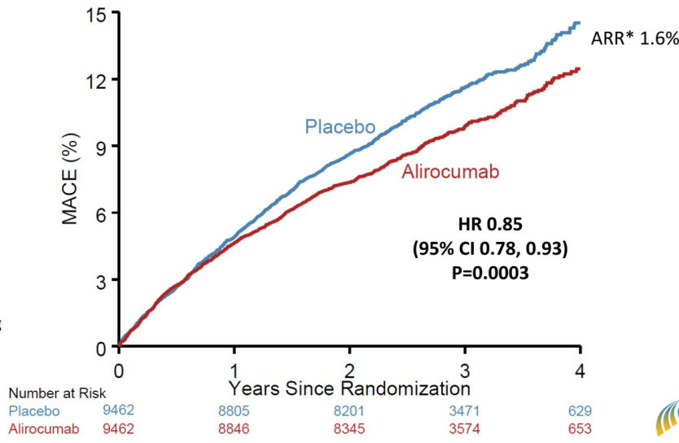
Primary Endpoint: Composite of CV Death, MI, Stroke, Hospitalization for UA, or Coronary Revascularization
16
14.6
14
Placebo
12
10.7
12.6
10
Cumulative Incidence (%)
Evolocumab
8
9.1
6.0
6
4
5.3
2
0
0
6
12
18
24
30
36
No. at Risk
Months
Placebo
13,780
13,278
12,825
1
1,871
7,610
3,690
686
Evolocumab
13,784
13,351
12,939
12,070
7,771
3,746
689
HR 0.85 (95% CI 0.79 to 0.92); P < 0.001
Sabatine MS, et al . NEJM. 2017]. doi: 10.1056/NEJMoa1615664
N Engl J Med 2018; 379:2097-2107
Notes:
Sabatine, et al. NEJM 2017:
7-B-1 (Figure 2A)

Slide 8
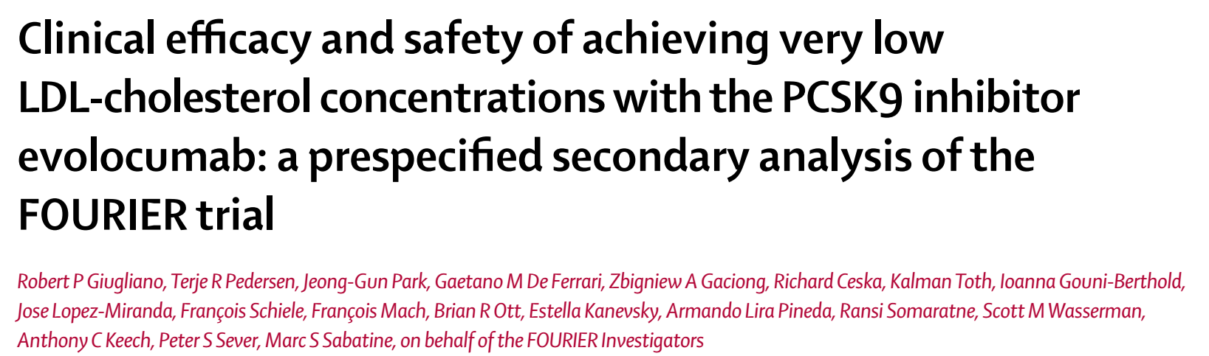
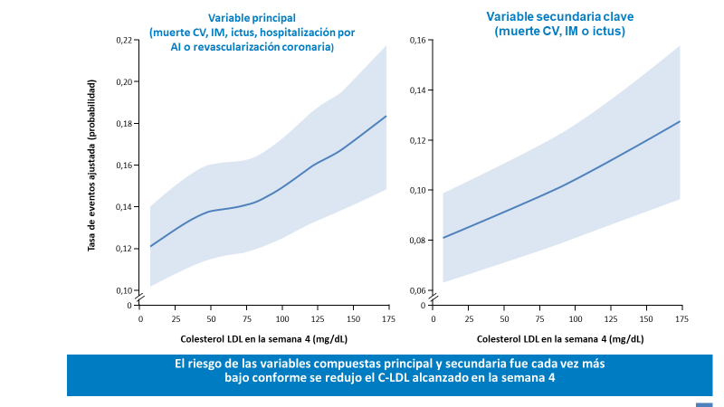
Giugliano RP, et al. Lancet. [published online ahead of print August 28, 2017]. doi: 10.1016/ S0140-6736(17)32290-0
Notes:
Giugliano RP, et al. Lancet. 2017:
1-A-1
Revisión global
CC/revisión de datos realizada.
Revisión por parte del GDL/GMAL (Ransi Somaratne/Cesar Cerezo).
Revisión regional
Estas diapositivas deberán someterse a una revisión regional (es decir, MAC).
Distribución:
El GDL/GMAL ha aprobado la distribución externa a la espera de la aprobación normativa local/regional (es decir, puede que en EE. UU. esté restringido a utilizarse solo como información médica).
Anotaciones
Conjunto de diapositivas disponible en vista de página de notas.
NOTA: el conjunto incluye algunas diapositivas duplicadas, con versiones distintas para mg/dL y mmol/L. Elimine todas las notas y diapositivas duplicadas antes de la aprobación local/regional.

Slide 9
Incidence rate for MACE after Month 4 according to achieved LDL-C
ESC 2020
Median f/u 2.4 yrs
ALI >1.3 mmol/L
ALI 0.6-1.3 mmol/L
ALI < 0.6 mmol/L

Slide 10
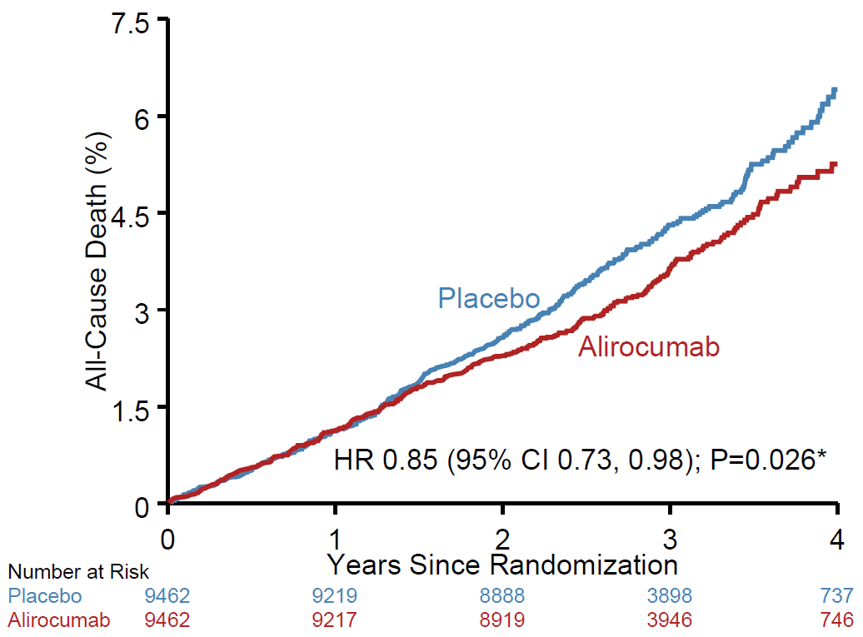
All-Cause Death ODYSSEY OUTCOMES Study
ARR† 0.6%
HR 0.85
(95% CI 0.73, 0.98)
P=0.026*
*Nominal P-value
†Based on cumulative incidence
Circulation. 2019;140:103–112

Slide 11
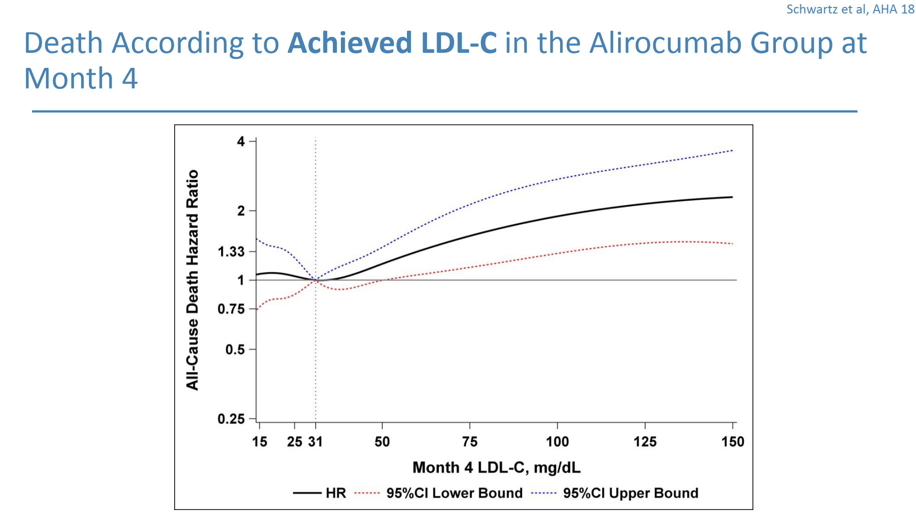
Circulation. 2019;140:103–112
Notes:
First view: Right-hand yellow zone to indicate patients qualifying for study with LDL-C “undesirably high” (i.e., >/=70 mg/dL)
Second view: Alirocumab dose is blindly adjusted to maximize the number of patients in a low but physiologic range of LDL-C (i.e., 25-50 mg/dL)
Third view: Alirocumab dose is also blindly adjusted to minimize patients with persistently very low levels of LDL-C (i.e., <15 mg/dL )

Slide 12
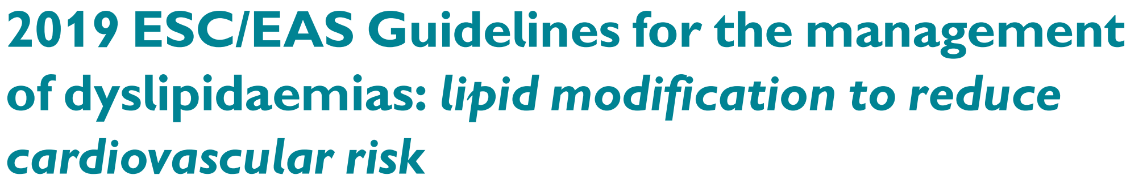
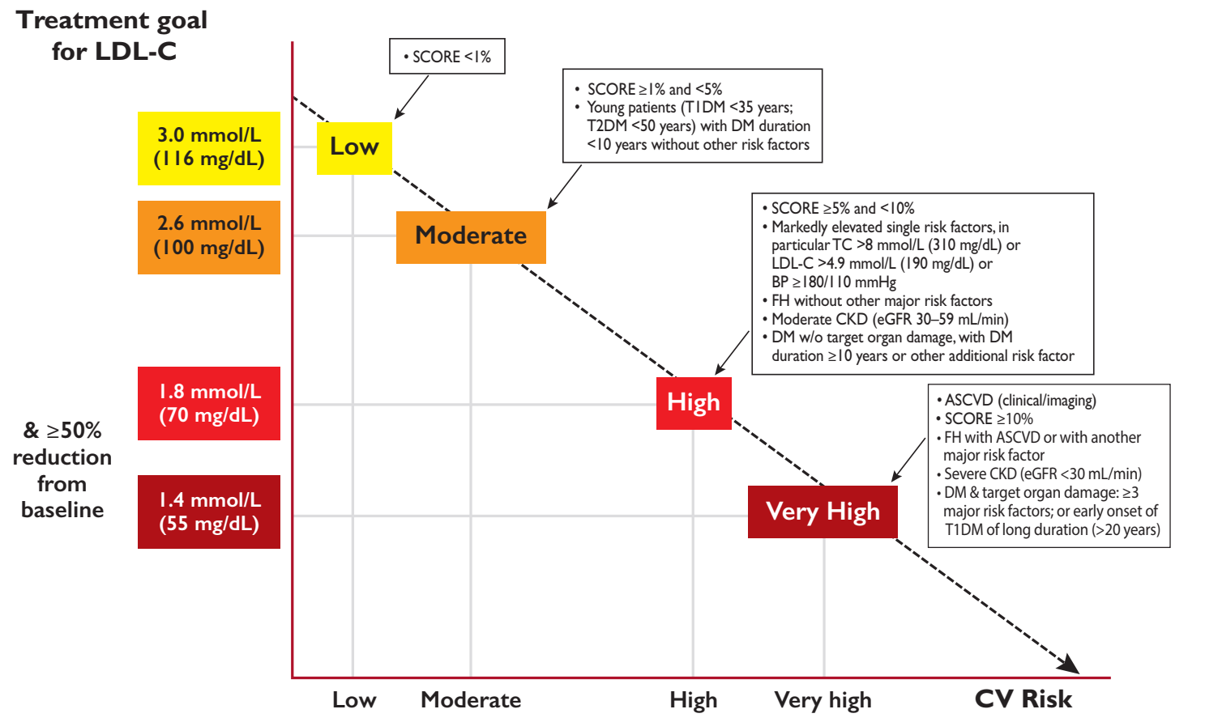
¿Cuando? ¿Cuanto?
TRATAMIENTO HIPOLIPEMIANTE DE ALTA INTENSIDAD
IIb A
IIa A
I A
I A

Slide 13
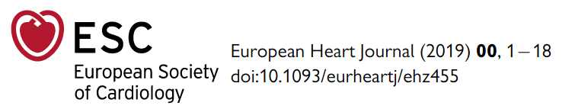
Intervention Strategies
Lifestyle advice
Lifestyle intervention, consider adding drug if uncontrolled
Lifestyle intervention and concomitant drug intervention
Estrategias de intervención en función del RCV total y el cLDL
¿Cuándo?
 | Untreated LDL-C Levels
TOTAL CV RISK (SCORE %) | <1.4 mmol/L (55 mg/dL) | 1.4 to <1.8 mmol/L (55 to <70 mg/dL) | 1.8 to <2.6 mmol/L (70 to <100 mg/dL) | 2.6 to <3.0 mmol/L (100 to <116 mg/dL) | 3.0 to <4.9 mmol/L (116 to <190 mg/dL) | 4.9 mmol/L (≥190 mg/dL)
LOW RISK <1
MODERATE RISK ≥1 to <5
HIGH RISK ≥5 to <10
VERY HIGH RISK (due to a risk condition) >10
Very-high-risk
Primary Prevention
Secondary
Prevention

Slide 14
Algoritmo de tratamiento para la reducción farmacológica del cLDL ¿Cómo?
Evaluación del riesgo CV total
Concentración basal de cLDL
¿indicación de tto farmacológico?
Recomendaciones de estilo de
vida/intervención
en el estilo de vida
NO
SI
En pacientes de riesgo bajo y moderado
Definir objetivo de tratamiento
Modificadores del riesgo
Pruebas de imagen (ateroesclerosis subclínica) ¿Reclasificación del riesgo?
Estatina de alta intensidad a la dosis máxima recomendada/ tolerada para alcanzar el objetivo
Seguimiento anual o con mayor frecuencia si está indicado
Se ha alcanzado el objetivo de cLDL?
SI
NO
Añadir ezetimiba
Seguimiento anual o con mayor frecuencia si está indicado
Se ha alcanzado el objetivo de cLDL?
Añadir iPCSK9
SI
NO
NO
Considerar añadir iPCSK9
Prevención secundaria (riesgo muy alto)
Prevención primaria: pacientes con HF y otro factor de riesgo mayor (riesgo muy alto)
Prevención primaria: pacientes con riesgo muy alto pero sin HF (Factores que modifican los riesgos SCORE)

Slide 15
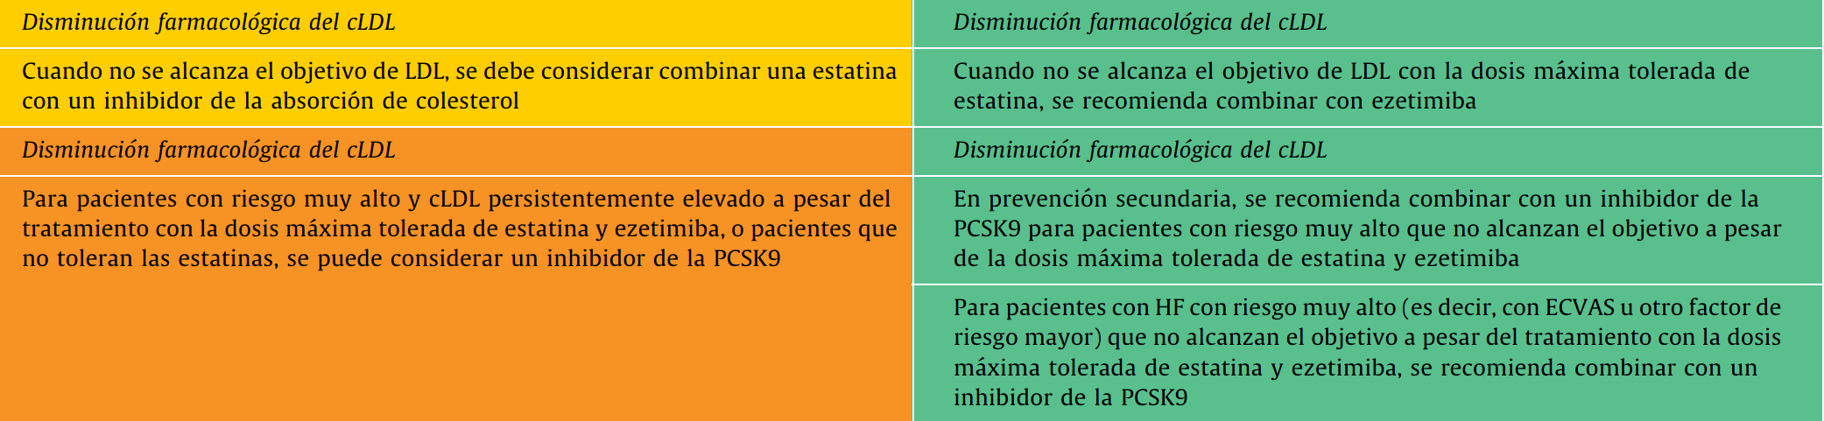
Recomendaciones nuevas relacionadas con la disminución farmacológica del colesterol
Más peso al uso de la combinación estatina-ezetimiba
En riesgo alto añadir iPCSK9
2016
2020

Slide 16
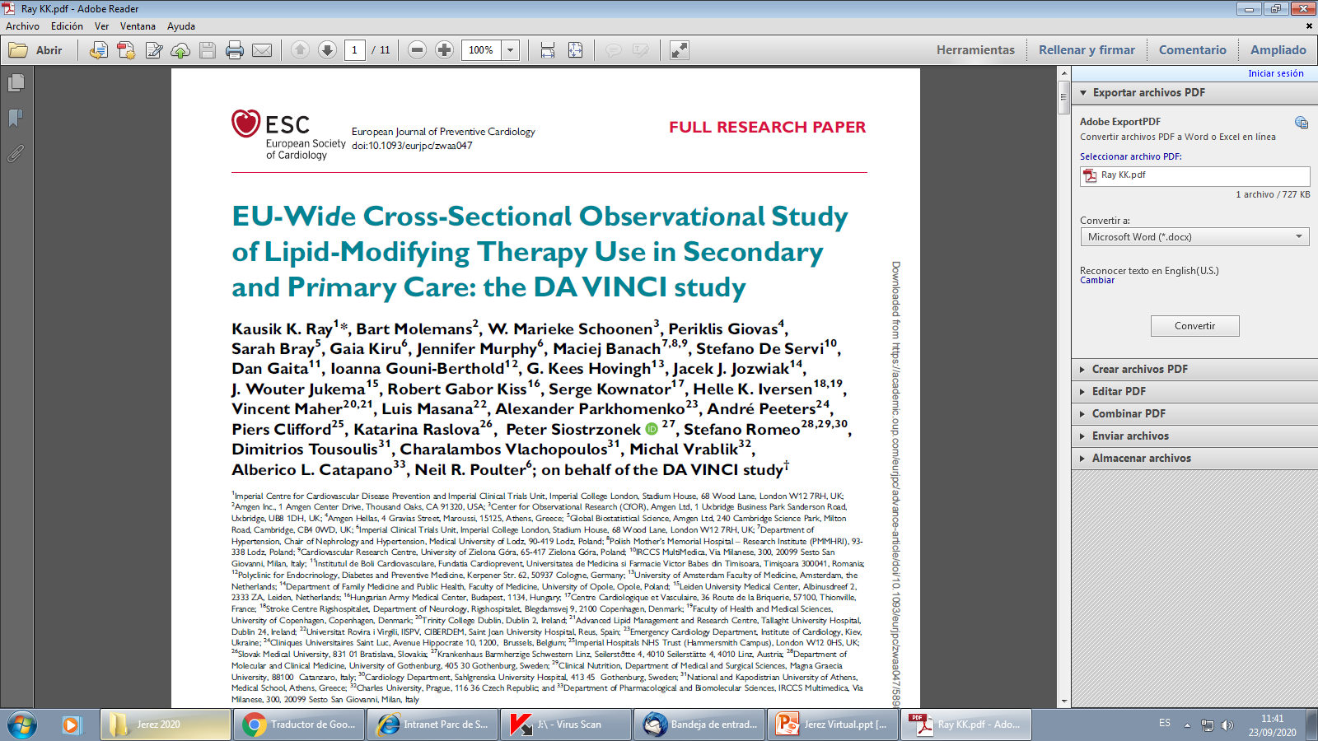
A gap between guidelines and clinical practice for lipid management
5.888 pacientes: 3.000 en prevención primaria y 2.888 secundaria
Junio 2017 – Noviembre 2018
mg/dL =
< 70
< 55
Ray KK, et al. Eur J Prev Cardiol. 2020 doi:10.1093/eurjpc/zwaa047
Notes:
DA VINCY: Estudio observacional realizado en 18 países europeos entre junio 2017 y noviembre 2018 para proporcionar datos actuales sobre la implementación de las recomendaciones de las guías europeas para las terapias reductoras de lípidos (LLT) en diferentes entornos y poblaciones y cómo esto afecta el logro del objetivo de colesterol LDL.
En total, se inscribieron 5888 pacientes (3000 pacientes de prevención primaria y 2888 pacientes de prevención secundaria)
El 54% [IC del 95% 52-56] logró su objetivo de 2016 basado en el riesgo y el 33% (IC del 95% 32-35) logró su objetivo de 2019 basado en el riesgo.

Slide 17
In the Primary Prevention Group, the 2016 ESC/EAS LDL-C Goal of
< 3.0 mmol/L (< 116 mg/dL) was Achieved in 75% of Patients Compared to 60% Attainment of the 2019 LDL-C Goal of < 2.6 mmol/L (< 100 mg/dL)
2016
Overall
Low-intensity statin
monotherapy
Moderate-intensity statin
monotherapy
High-intensity statin
monotherapy
Ezetimibe
combination
PCSK9i
combination
Other LLT
2019
Overall (n = 172)
Low-intensity statin monotherapy (n = 6)
Moderate-intensity statin monotherapy (n = 72)
High-intensity statin monotherapy (n = 34)
Ezetimibe combination (n = 46)
PCSK9i combination (n = 3)
Other LLT (n = 11)
Overall (n = 1219)
Low-intensity statin monotherapy (n = 61)
Moderate-intensity statin monotherapy (n = 734)
High-intensity statin monotherapy (n = 206)
Ezetimibe combination (n = 119)
PCSK9i combination (n = 19)
Other LLT (n = 80)
Overall (n = 593)
Low-intensity statin monotherapy (n = 30)
Moderate-intensity statin monotherapy (n = 377)
High-intensity statin monotherapy (n = 112)
Ezetimibe combination (n = 24)
PCSK9i combination (n = 3)
Other LLT (n = 47)
Overall (n = 89)
Low-intensity statin monotherapy (n = 4)
Moderate-intensity statin monotherapy (n = 61)
High-intensity statin monotherapy (n = 18)
Ezetimibe combination (n = 2)
PCSK9i combination (n = 0)
Other LLT (n = 4)
Overall (n = 172)
Low-intensity statin monotherapy (n = 6)
Moderate-intensity statin monotherapy (n = 72)
High-intensity statin monotherapy (n = 34)
Ezetimibe combination (n = 46)
PCSK9i combination (n = 3)
Other LLT (n = 11)
Overall (n = 1219)
Low-intensity statin monotherapy (n = 61)
Moderate-intensity statin monotherapy (n = 734)
High-intensity statin monotherapy (n = 206)
Ezetimibe combination (n = 119)
PCSK9i combination (n = 19)
Other LLT (n = 80)
Overall (n = 593)
Low-intensity statin monotherapy (n = 30)
Moderate-intensity statin monotherapy (n = 377)
High-intensity statin monotherapy (n = 112)
Ezetimibe combination (n = 24)
PCSK9i combination (n = 3)
Other LLT (n = 47)
Overall (n = 89)
Low-intensity statin monotherapy (n = 4)
Moderate-intensity statin monotherapy (n = 61)
High-intensity statin monotherapy (n = 18)
Ezetimibe combination (n = 2)
PCSK9i combination (n = 0)
Other LLT (n = 4)
2016/2019 risk-based LDL-C targets:
Low risk: 2016/2019, < 3.0 mmol/L (< 116 mg/dL); Moderate risk: 2016, < 3.0 mmol/L (< 116 mg/dL); 2019, < 2.6 mmol/L
(< 101 mg/dL); High risk: 2016, < 2.6 mmol/L (< 100 mg/dL); 2019, < 1.8 mmol/L (< 70 mg/dL); Very high risk: 2016,
< 1.8 mmol/L (< 70 mg/dL); 2019, < 1.4 mmol/L (< 55 mg/dL)
(n = 172)ª
(n = 1219)
(n = 593)
(n = 89)
0
20
40
60
80
100
Proportion of Patients Receiving LLT (%)
Proportion of Patients Achieving Goal (%)
Among individuals at high and very-high risk, 2016 vs 2019 goal attainment was 25% vs 63% and 11% vs 21%.
Among those receiving combination therapy with ezetimibe or PCSK9 inhibitors, 2019 ESC/EAS goal attainment in high risk patients was 21% and 33%.
Ray KK, et al. Eur J Prev Cardiol. 2020 doi:10.1093/eurjpc/zwaa047

Slide 18
Only 18% of Very-High Risk Patients Achieved LDL-C Goals of
< 1.4 mmol/L (< 55 mg/dL)
2016
Overall
Low-intensity statin
monotherapy
Moderate-intensity statin
monotherapy
High-intensity statin
monotherapy
Ezetimibe
combination
PCSK9i
combination
Other LLT
2019
Overall (n = 172)
Low-intensity statin monotherapy (n = 6)
Moderate-intensity statin monotherapy (n = 72)
High-intensity statin monotherapy (n = 34)
Ezetimibe combination (n = 46)
PCSK9i combination (n = 3)
Other LLT (n = 11)
Overall (n = 1219)
Low-intensity statin monotherapy (n = 61)
Moderate-intensity statin monotherapy (n = 734)
High-intensity statin monotherapy (n = 206)
Ezetimibe combination (n = 119)
PCSK9i combination (n = 19)
Other LLT (n = 80)
Overall (n = 593)
Low-intensity statin monotherapy (n = 30)
Moderate-intensity statin monotherapy (n = 377)
High-intensity statin monotherapy (n = 112)
Ezetimibe combination (n = 24)
PCSK9i combination (n = 3)
Other LLT (n = 47)
Overall (n = 89)
Low-intensity statin monotherapy (n = 4)
Moderate-intensity statin monotherapy (n = 61)
High-intensity statin monotherapy (n = 18)
Ezetimibe combination (n = 2)
PCSK9i combination (n = 0)
Other LLT (n = 4)
Overall (n = 4112)
Low-intensity statin monotherapy (n = 148)
Moderate-intensity statin monotherapy (n = 2131)
High-intensity statin monotherapy (n = 1134)
Ezetimibe combination (n = 380)
PCSK9i combination (n = 49)
Other LLT (n = 270)
Overall (n = 172)
Low-intensity statin monotherapy (n = 6)
Moderate-intensity statin monotherapy (n = 72)
High-intensity statin monotherapy (n = 34)
Ezetimibe combination (n = 46)
PCSK9i combination (n = 3)
Other LLT (n = 11)
Overall (n = 1219)
Low-intensity statin monotherapy (n = 61)
Moderate-intensity statin monotherapy (n = 734)
High-intensity statin monotherapy (n = 206)
Ezetimibe combination (n = 119)
PCSK9i combination (n = 19)
Other LLT (n = 80)
Overall (n = 593)
Low-intensity statin monotherapy (n = 30)
Moderate-intensity statin monotherapy (n = 377)
High-intensity statin monotherapy (n = 112)
Ezetimibe combination (n = 24)
PCSK9i combination (n = 3)
Other LLT (n = 47)
Overall (n = 2128)
Low-intensity statin monotherapy (n = 51)
Moderate-intensity statin monotherapy (n = 948)
High-intensity statin monotherapy (n = 782)
Ezetimibe combination (n = 191)
PCSK9i combination (n = 24)
Other LLT (n = 132)
2016/2019 risk-based LDL-C targets:
Low risk: 2016/2019, < 3.0 mmol/L (< 116 mg/dL); Moderate risk: 2016, < 3.0 mmol/L (< 116 mg/dL);
2019, < 2.6 mmol/L (< 101 mg/dL); High risk: 2016,
< 2.6 mmol/L (< 100 mg/dL); 2019, < 1.8 mmol/L
(< 70 mg/dL); Very high risk: 2016,
< 1.8 mmol/L (< 70 mg/dL); 2019,
< 1.4 mmol/L (< 55 mg/dL)
(n = 4112)
(n = 172)ª
(n = 1219)
(n = 593)
(n = 2128)
0
20
40
60
80
100
Proportion of Patients Receiving LLT (%)
Proportion of Patients Achieving Goal (%)
Among very-high risk patients receiving statin monotherapy, goal attainment was 14%, 16% and 22% in those receiving low-, moderate- and high-intensity statins. Overall, 37% of patients receiving ezetimibe combination therapy and 57% receiving PCSK9 inhibitor combination therapy achieved their risk-based LDL-C goal.
Ray KK, et al. Eur J Prev Cardiol. 2020 doi:10.1093/eurjpc/zwaa047

Slide 19
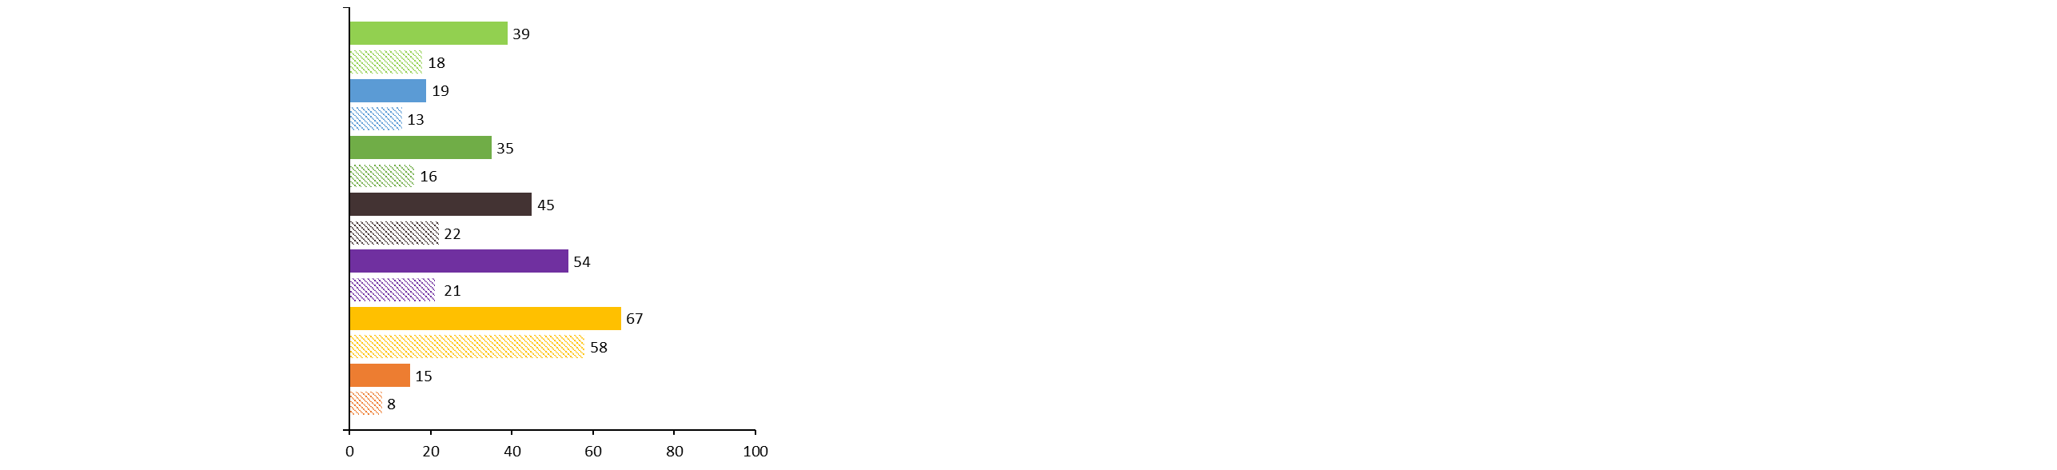
Consecución de los objetivos cLDL en los pacientes de muy alto RCV con ECV establecida según las guías ESC/EAS 2016 y 2019
2016
Overall
Low-intensity statin
monotherapy
Moderate-intensity statin
monotherapy
High-intensity statin
monotherapy
Ezetimibe
combination
PCSK9i
combination
Other LLT
2019
Pacientes con LLT (%)
Pacientes en objetivo (%)
Overall (n = 2039)
Low-intensity statin monotherapy (n = 47)
Moderate-intensity statin monotherapy (n = 887)
High-intensity statin monotherapy (n = 764)
Ezetimibe combination (n = 189)
PCSK9i combination (n = 24)
Other LLT (n = 128)
2016/2019 risk-based LDLc targets:
Low risk: 2016/2019, < 3.0 mmol/L (< 116 mg/dL); Moderate risk: 2016, < 3.0 mmol/L (< 116 mg/dL); 2019, < 2.6 mmol/L (< 101 mg/dL); High risk: 2016, < 2.6 mmol/L (< 100 mg/dL); 2019, < 1.8 mmol/L (< 70 mg/dL); Very high risk: 2016, < 1.8 mmol/L (< 70 mg/dL); 2019, < 1.4 mmol/L (< 55 mg/dL)
Ray KK, et al. Eur J Prev Cardiol. 2020 doi:10.1093/eurjpc/zwaa047
Notes:
Si nos centramos en los pacientes de muy alto riesgo con ECV la consecución del objetivo terapéutico según las guías 2016 o 2019 fue de 39 y del 18%.
Cabe destacar la importancia del tratamiento de combinación.

Slide 20
% DE REDUCCIÓN DE LDL ESPERADO CON DIVERSAS COMBINACIONES TERAPÉUTICAS
HI-St +EZE+ PCSK9inh
MI-St+ EZE+PCSK9inh
MI-St + PCSK9inh
HI-St + PCSK9inh
PCSK9inh
MI-St + EZE
HI-St + EZE
EZE
MI-St
HI-St
-20 -40 -50 -60 -52 -60 -76 -80 -81 -84
Eze: Ezetimibe
MI-St: Moderate intensity statin
HI-St: High intensity statin
PCSK9inh: PCSK9 inhibition
Masana L et al. Rev Esp Cardiol. 2016;69(3):337–349

Slide 21
Percent of patients who achieved LDL-C <1.4 mmol/L on at least 1 post-baseline measurement according to baseline LDL-C level
OO Guidelines
Of the patients treated with alirocumab, 94.6% achieved LDL-C
<1.4 mmol/L on at least one post-baseline measurement, compared with 17.3% in the placebo arm.
LDL-C, low-density lipoprotein cholesterol

Slide 22
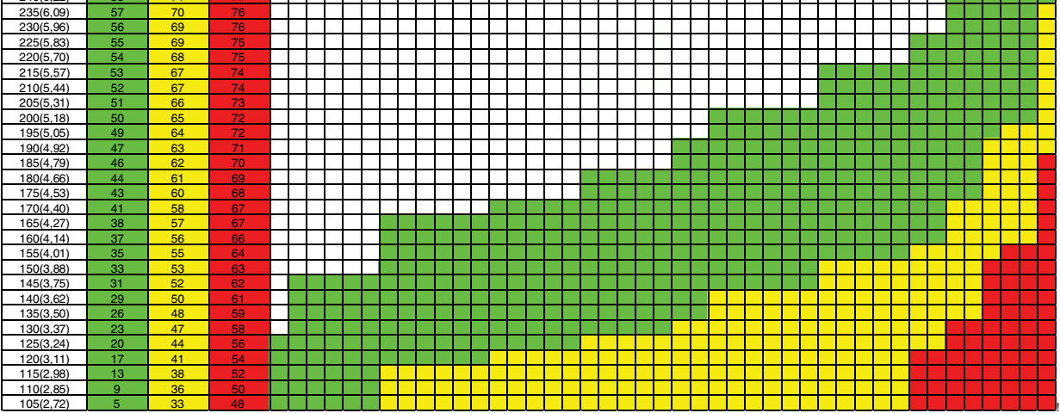
Guía para la prescripción de tratamiento hipocolesterolemiante orientado a la obtención de objetivos terapéuticos.
Clin Investig Arterioscler. 2019;31(6):271---277
Notes:
Sabatine MS, Giugliano RP, Keech AC, Honarpour N, Wiviott SD, Murphy SA, Kuder
JF, Wang H, Liu T, Wasserman SM, Sever PS, Pedersen TR. FOURIER Steering
Committee and Investigators. Evolocumab and clinical outcomes in patients with
cardiovascular disease. N Engl J Med. 2017;376:1713–1722.
120. Schwartz GG, Steg PG, Szarek M, Bhatt DL, Bittner VA, Diaz R, Edelberg JM,
Goodman SG, Hanotin C, Harrington RA, Jukema JW, Lecorps G, Mahaffey KW,
Moryusef A, Pordy R, Quintero K, Roe MT, Sasiela WJ, Tamby JF, Tricoci P, White
HD, Zeiher AM. ODYSSEY OUTCOMES Committees and Investigators. Alirocumab
and cardiovascular outcomes after acute coronary syndrome. N Engl J Med.
2018;379:2097–2107.

Slide 23
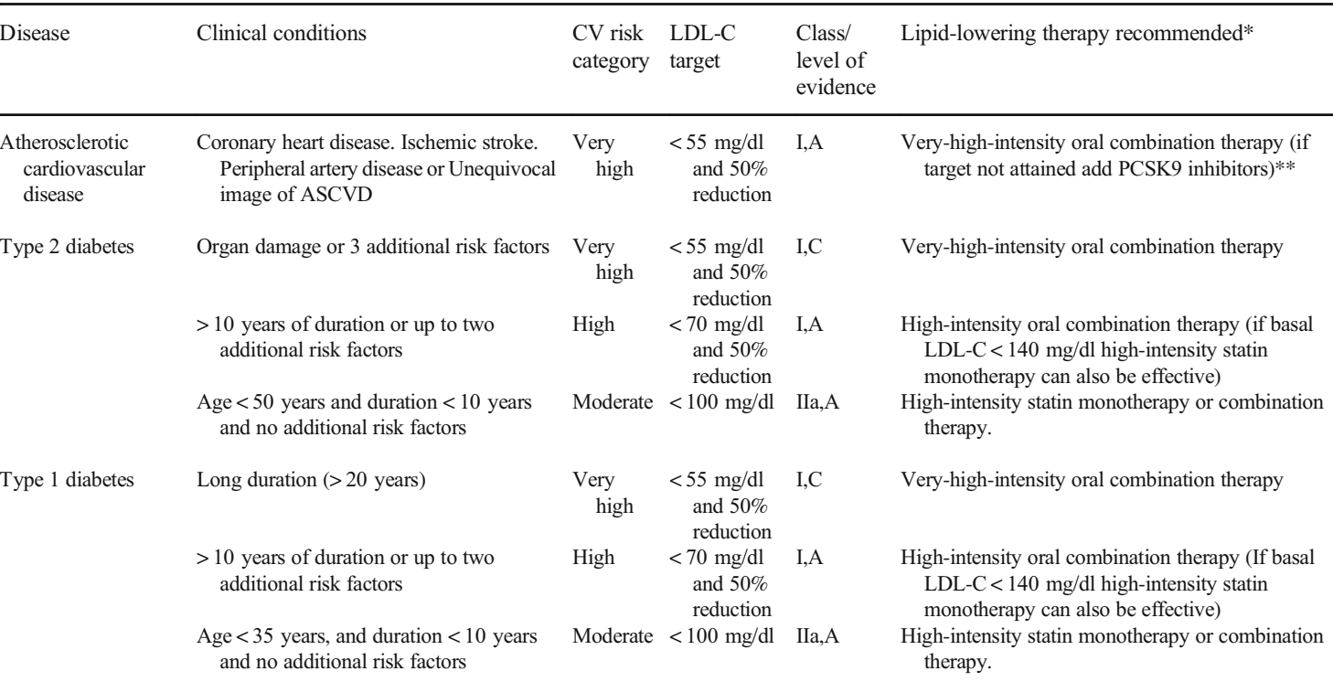
Treatment recommendations addressed to increase target attainment
Current Cardiology Reports (2020) 22:66
Notes:
Sabatine MS, Giugliano RP, Keech AC, Honarpour N, Wiviott SD, Murphy SA, Kuder
JF, Wang H, Liu T, Wasserman SM, Sever PS, Pedersen TR. FOURIER Steering
Committee and Investigators. Evolocumab and clinical outcomes in patients with
cardiovascular disease. N Engl J Med. 2017;376:1713–1722.
120. Schwartz GG, Steg PG, Szarek M, Bhatt DL, Bittner VA, Diaz R, Edelberg JM,
Goodman SG, Hanotin C, Harrington RA, Jukema JW, Lecorps G, Mahaffey KW,
Moryusef A, Pordy R, Quintero K, Roe MT, Sasiela WJ, Tamby JF, Tricoci P, White
HD, Zeiher AM. ODYSSEY OUTCOMES Committees and Investigators. Alirocumab
and cardiovascular outcomes after acute coronary syndrome. N Engl J Med.
2018;379:2097–2107.

Slide 24
LDL & Cardiovascular Events with PCSK9 Inhibitors and Statins
TIME MATTERS !!!
ODYSSEY (HR 0.85; 95% CI 0,79-0.88)
EL TIEMPO ES ORO: LDL CUANTO MAS BAJO MEJOR, CUANTO ANTES MEJOR Y CUANTO MAS TIEMPO BAJO MEJOR
Ference et al. Eur Heart J. 2018 Jul 14;39(27):2540-254

Slide 25
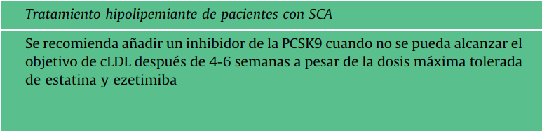
Nuevas recomendaciones para pacientes con síndrome coronario agudo y riesgo muy alto
TERAPIA HIPOLIPEMIANTE INTENSIVA
Clase I, Grado B
Para los pacientes que han tenido un SCA y no cumplen el objetivo de cLDL a pesar del tratamiento con estatinas a la dosis máxima tolerada y ezetimiba, se debe considerar añadir un inhibidor de la PCSK9 precozmente tras el episodio isquémico (si es posible, durante la hospitalización por SCA)
Clase IIa, Grado C
Notes:
Sabatine MS, Giugliano RP, Keech AC, Honarpour N, Wiviott SD, Murphy SA, Kuder
JF, Wang H, Liu T, Wasserman SM, Sever PS, Pedersen TR. FOURIER Steering
Committee and Investigators. Evolocumab and clinical outcomes in patients with
cardiovascular disease. N Engl J Med. 2017;376:1713–1722.
120. Schwartz GG, Steg PG, Szarek M, Bhatt DL, Bittner VA, Diaz R, Edelberg JM,
Goodman SG, Hanotin C, Harrington RA, Jukema JW, Lecorps G, Mahaffey KW,
Moryusef A, Pordy R, Quintero K, Roe MT, Sasiela WJ, Tamby JF, Tricoci P, White
HD, Zeiher AM. ODYSSEY OUTCOMES Committees and Investigators. Alirocumab
and cardiovascular outcomes after acute coronary syndrome. N Engl J Med.
2018;379:2097–2107.

Slide 26


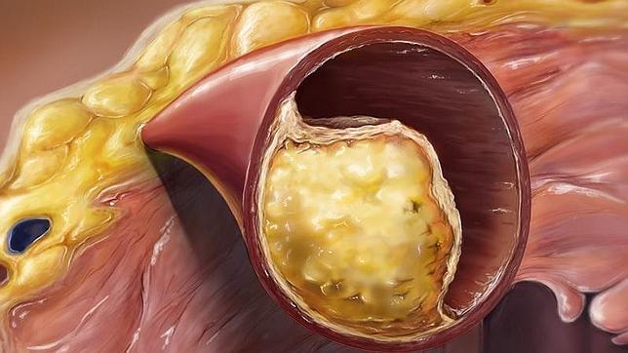
LDL FACTOR ETIOLOGICO
Estratificar riesgo: índice de CC con TC y ecografía (carotídea o femoral) en personas con riesgo moderado para estratificar y tratar. Apo B y Lp (a)
CONCLUSIONES
KEY MESSAGES
Iniciar tratamiento hipolipemiante intensivo cuanto antes mejor en pacientes de alto y muy alto riesgo
TTO HIPOLIPEMIANTE INTENSIVO: Ezetimiba y iPCSK9: reducen aún más el riesgo de ECVAS (SCA); seleccionar perfil de riesgo CV más alto.
SEGURO en niveles de LDL muy bajos.
MAT-ES-2004405-V1-Noviembre 2020

Slide 27
MAT-ES-2004372-V1-Noviembre 2020

Slide 28
Cambios en protocolos para alcanzar la optimización del tratamiento hipolipemiante
Alessandro Sionis
Hospital de Sant Pau
Barcelona

Slide 29
Introducción
La rápida asistencia a pacientes con un síndrome coronario agudo y la proporción cada vez mayor de pacientes manejados con una estrategia invasiva precoz ha llevado a una reducción progresiva de la estancia media
La reducción de la estancia media es positiva pero conlleva una pérdida de oportunidades educativas para el paciente (fragilidad de la información)
La creación de redes de tratamiento (IAMEST) y los modelos “hub and spoke” han incrementado la heterogeneidad en la procedencia de los pacientes (modelos organizativos diferentes)
El resultado es una fragmentación de los procesos asistenciales en una misma organización que puede resultar en inequidades y pérdida de oportunidades
Fuente: Datos internos

Slide 30

Auditoria interna y evaluación de resultados
Auditoría SCA (enero – abril 2018)
  60% de los pacientes de bajo riesgo
    No complicaciones
    No necesidad de ingreso en Unidad Coronaria
    Estancia media < 3 días
    40% sin ingreso en planta de Cardiología
  Indicadores de calidad asistencial
    42% no hA1C; 31% no lípidos
    Informe de alta: 50% no LDL; 42% no resultado ecocardiograma (10% no hecho); 37% no objetivos terapéuticos ni medidas higiénico-dietéticas
    Tratamiento al alta: 27% sin estatinas alta potencia; 42% no recomendación duración DAPT; 19% no nitroglicerina sublingual
  Derivación al alta
    23% no clara ruta de derivación a CEX o RAE
Fuente: Datos internos

Slide 31
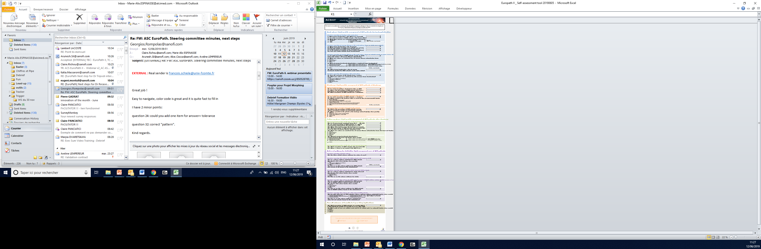
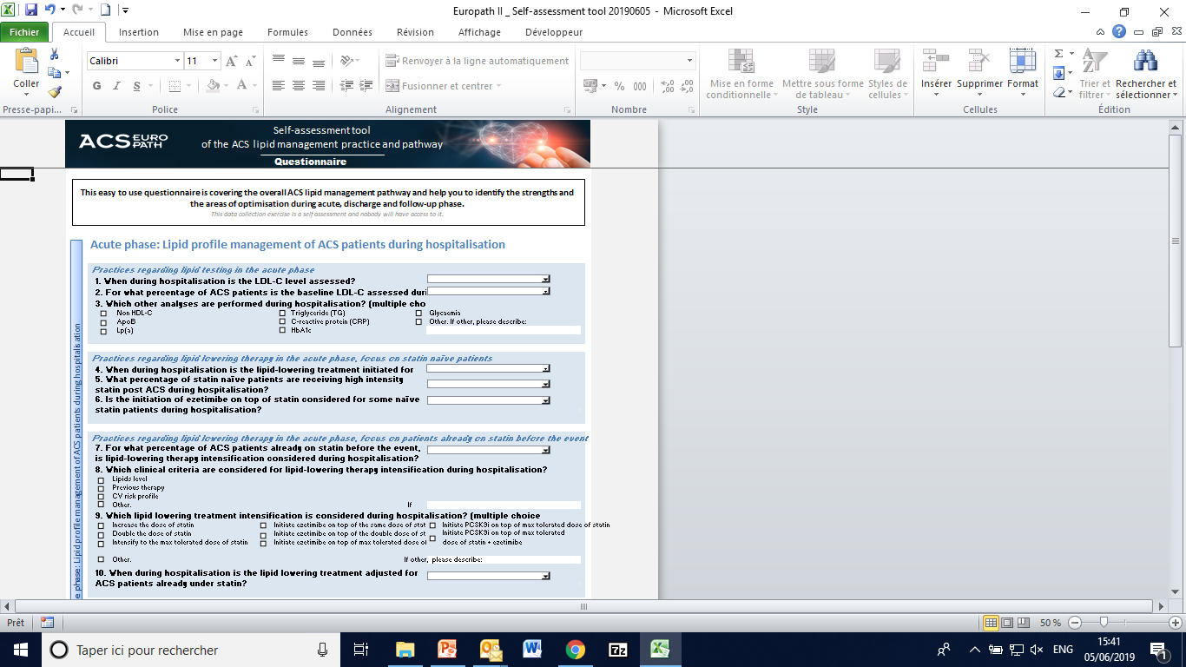
Herramienta ACS EUROPATH-II
Questionnaire in 5 parts
Detail of question on the acute phase
1) Acute phase: Lipid profile management of ACS patients during hospitalisation
2) Discharge: Lipid profile management of ACS patients at discharge
3) Follow-up phase: Lipid profile management of ACS patients after discharge
4) Referral pathway for definitive lipid management care of ACS patients
5) Overall outcomes at 6 months to 1 year & key implications
EAS 2020

Slide 32
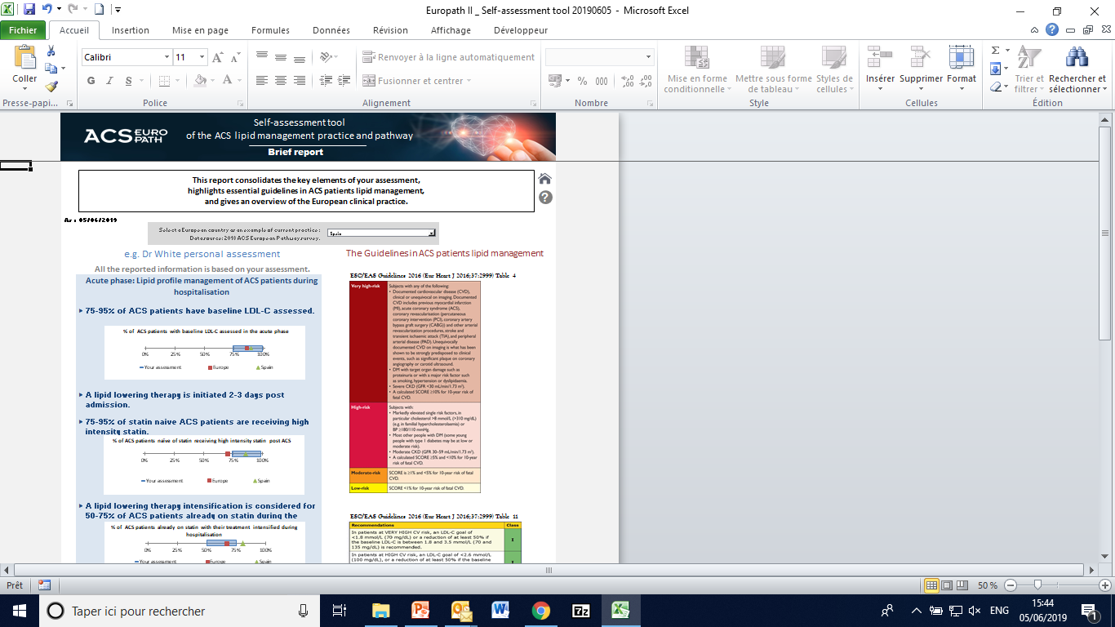
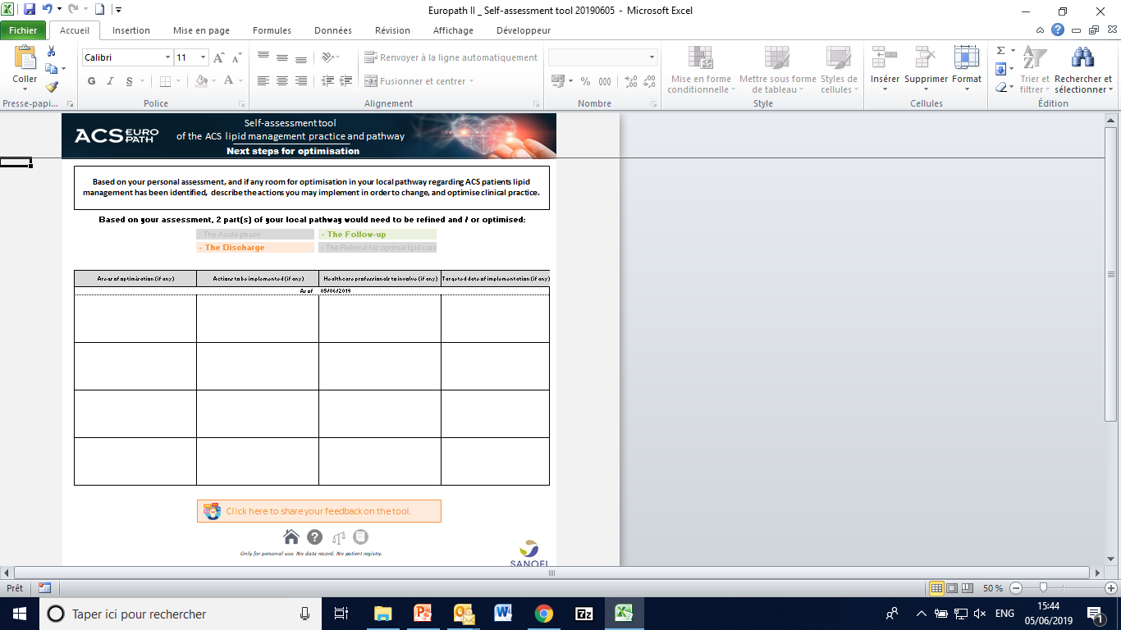
Herramienta ACS EUROPATH-II
report
Next steps
EAS 2020

Slide 33
Identificación de áreas de mejora (pain-points)
Falta de empoderamiento de los pacientes y familia a través de educación
Informe de alta
  Demasiado extensos
  Información redundante (HC3)
  Falta de información esencial (indicadores de calidad asistencial)
  Recomendaciones y objetivos terapéuticos genéricos
  Derivación al alta no estandarizada
Transmisión de la información a Atención Primaria mejorable
Pérdida de oportunidad para consolidar hábitos y adherencia al tratamiento
Pérdida de oportunidad para optimización de pauta de medicación y alcanzar objetivos terapéuticos (ej. LDL objetivo)
Variabilidad (inequidad)
Fuente: Datos internos

Slide 34
Objetivos
Reducir la variabilidad
Empoderamiento del paciente
Desarrollar nuevas metodologías educativas
Mejorar la coordinación entre todos los agentes implicados
Mejorar la salud de los pacientes
Fuente: Datos internos

Slide 35
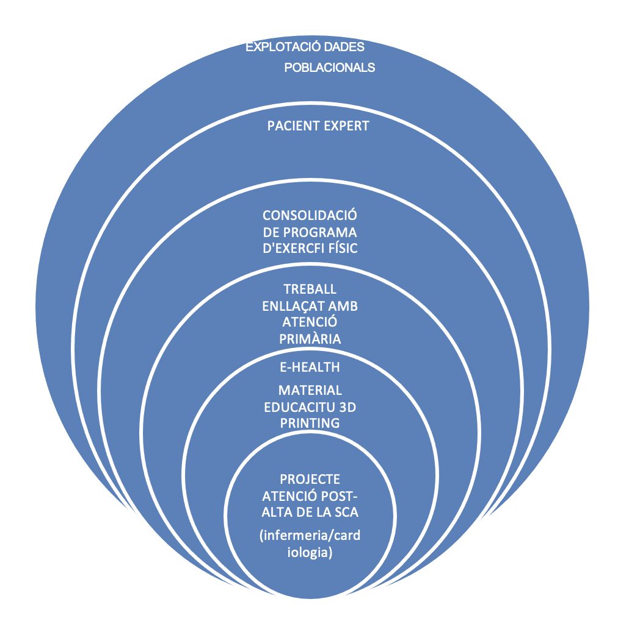
Modelo integrador
Información - Proyecto SCA H. Santa Creu i Sant Pau

Slide 36
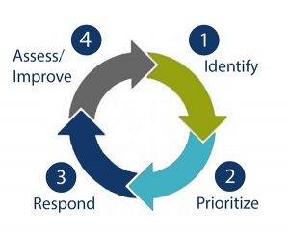
Modelo integrador
Objetivo: el paciente
Objetivo: mejora continua
Información - Proyecto SCA H. Santa Creu i Sant Pau

Slide 37
Agentes implicados
Urgencias
Cardiología
Farmacia
Enfermería
Rehabilitación
Consultas externas
    Enfermería
    Cardiología
    Otros
Atención primaria
    Equipos de atención primaria
    RAE cardiología (referentes de equipo)
Información - Proyecto SCA H. Santa Creu i Sant Pau

Slide 38
PROYECTO SCA SANT PAU
Fase aguda
      Seleccionar información esencial (check-list)
      Evitar información redundante (HC3)
      Objetivos terapéuticos y recomendaciones personalizados
      Plantilla de tratamiento (justificar por qué no)
      Flujos de derivación predefinidos en base al riesgo individual (cardiología hospitalaria / cardiología RAE)
Fase de seguimiento
      Flujos de derivación en base al riesgo individual
      Educación con integración de nuevas tecnologías (consulta telemática, grupos, aplicación por teléfono móvil)
      Objetivos terapéuticos consensuados con Atención primaria (consulta virtual)
      Derivación coordinada a Atención primaria en fase crónica
Evaluación continua
      Registro de indicadores
      Evaluación del proceso y de los resultados
Información - Proyecto SCA H. Santa Creu i Sant Pau

Slide 39
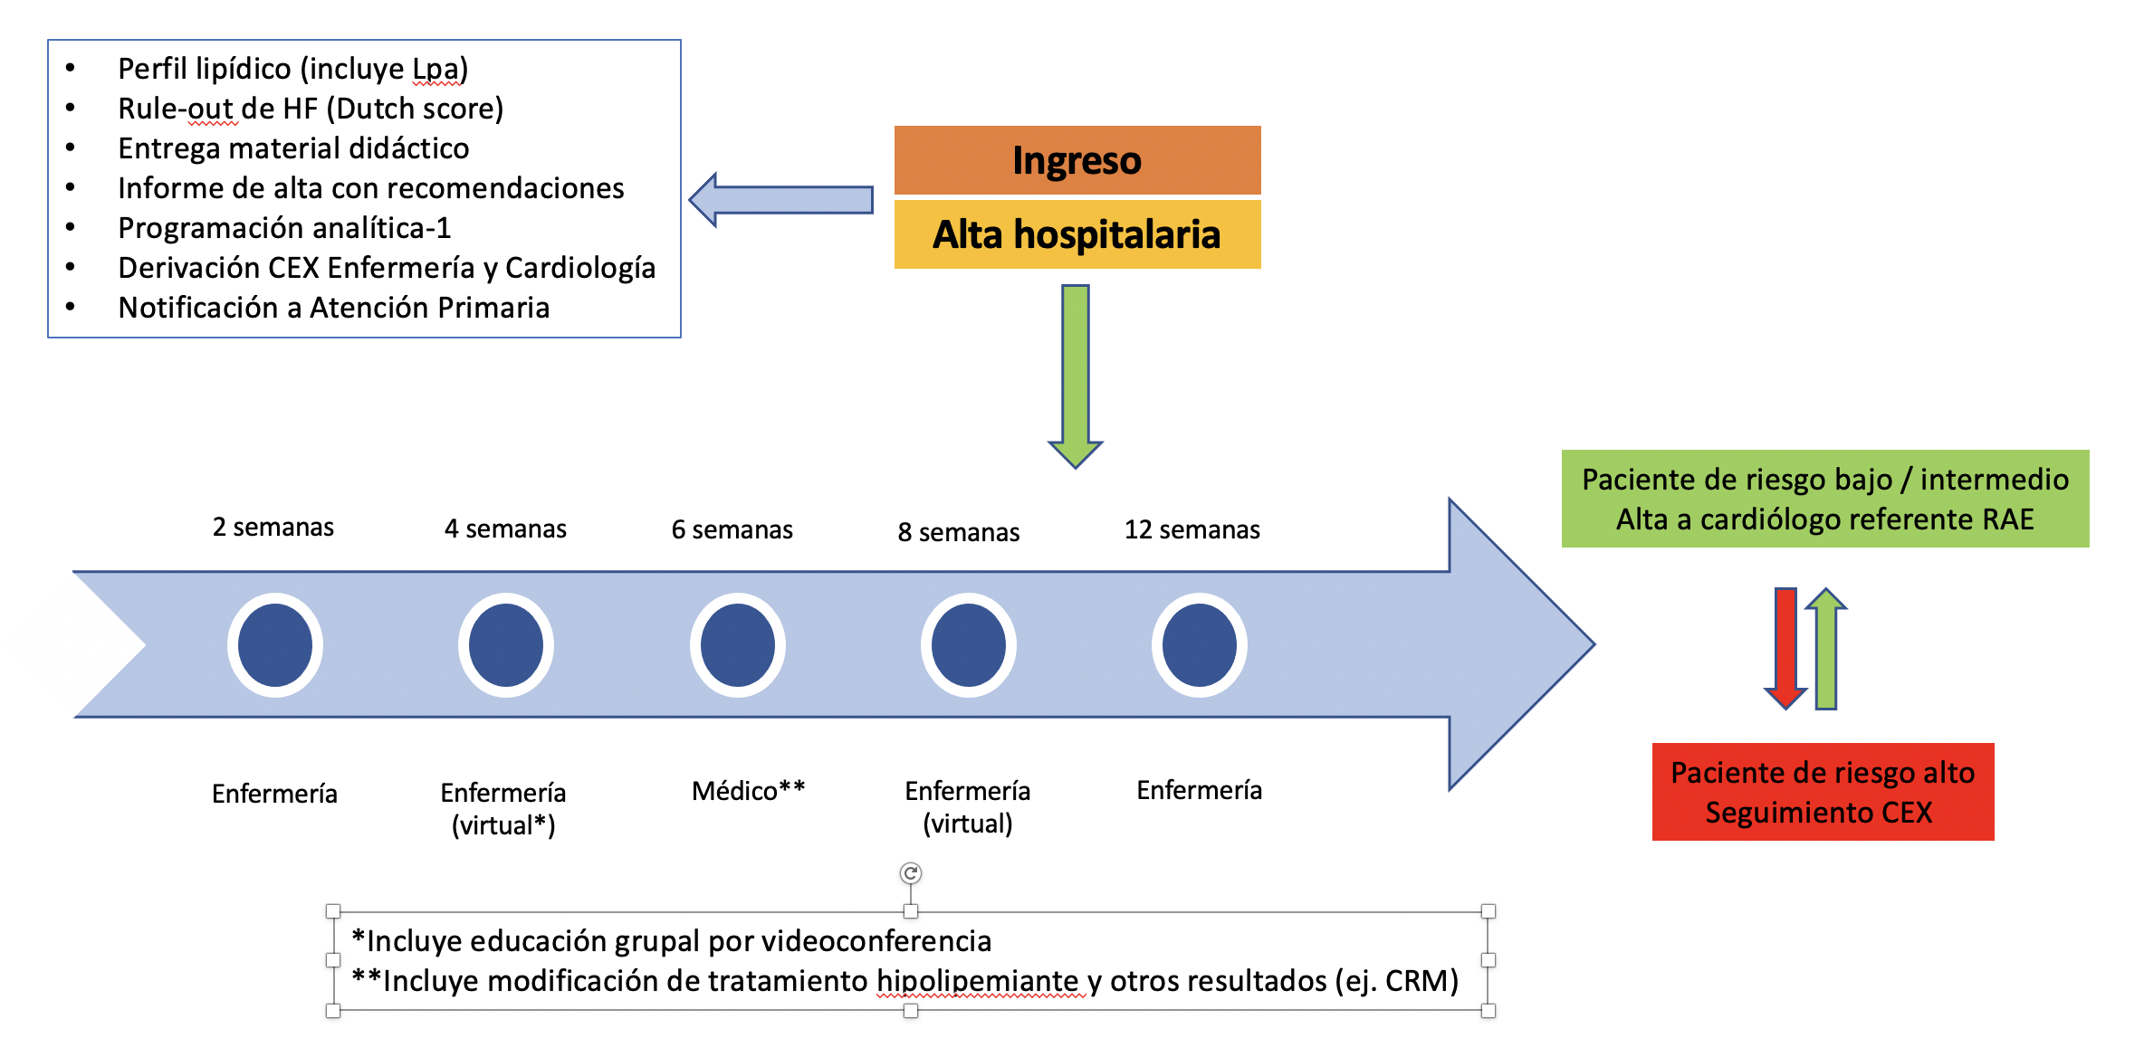
Algoritmo Proyecto SCA Sant Pau
Información - Proyecto SCA H. Santa Creu i Sant Pau

Slide 40
Conclusiones
Autoreflexión como herramienta de cambio
Las áreas de mejora son áreas de oportunidad (vencer inercia al cambio)
Trabajo de equipo (incluir todos los estamentos involucrados)
Aprovechar las nuevas tecnologías
Implementar una cultura de mejora continua
El paciente como centro del proceso
MAT-ES-2004372-V1-Noviembre 2020

Slide 41
MAT-ES-2004300-V1-Noviembre 2020

Slide 42
Cambios en protocolos: Prevención global y compartida
(también si pandemia)
Raquel Campuzano
Rehab cardiaca
Hufa. Madrid

Slide 43

Conflicto de intereses
R Campuzano declara que ha recibido honorarios por conferencias, actividades formativas, asesorías científicas y proyectos de investigación clínica de las siguientes empresas farmacéuticas durante los últimos 5 años
Sanofi, Amgen, Msd, Servier, Novartis, Ferrer, Menarini, Novonordisk, Boehringer Ingelheim, AstraZeneca, Bayer, Bristol-Myers Squibb, Pfizer, Mylan, Daiichi-Sankyo, Lilly.
ES2010169243

Slide 44

ESQUEMA
PREVENCION GLOBAL
PROTOCOLO

Slide 45
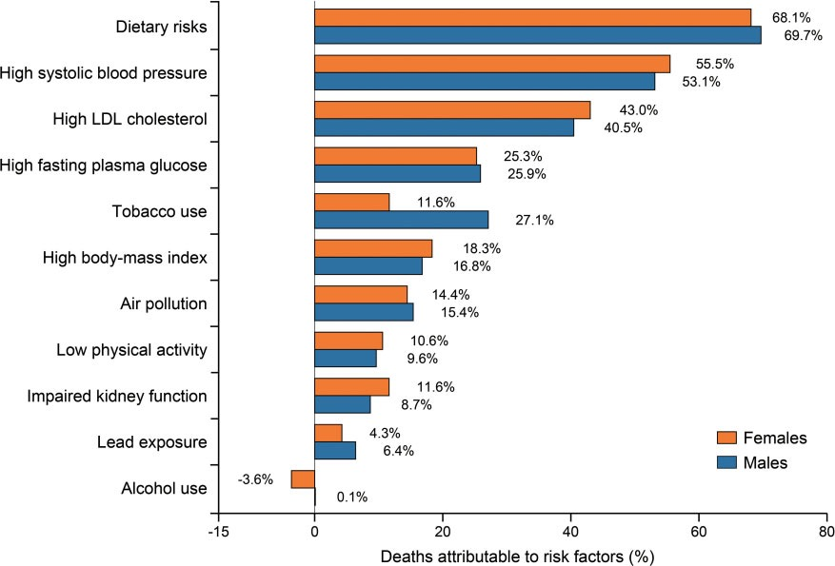
CARGA GLOBAL DE CARDIOPATIA ISQUÉMICA Y DE FRCV ATRIBUIBLES 1990–2017 195 PAISES
Dai H, et al European Heart Journal - Quality of Care and Clinical Outcomes (2020) 0, 1–11 ORIGINAL ARTICLE doi:10.1093/ehjqcco/qcaa076

Slide 46
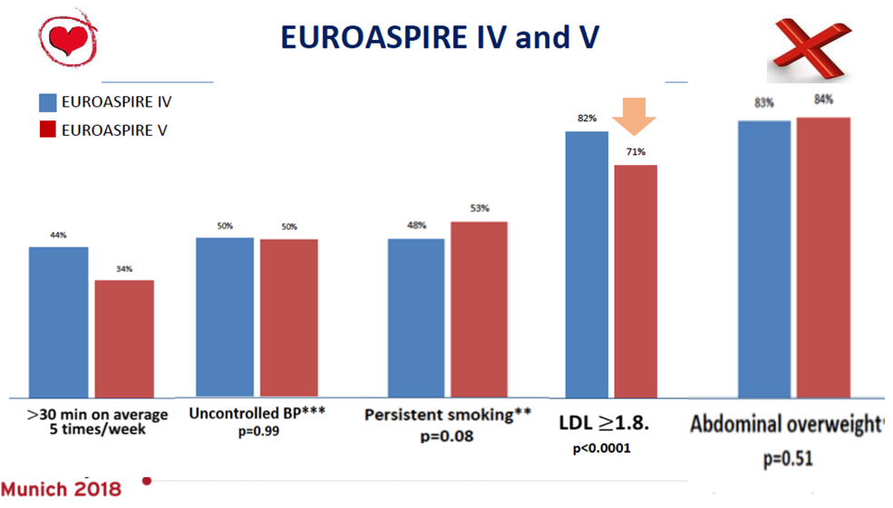
MUCHO POR HACER EN CONTROL DEL RIESGO
Modificado de Kotseva et al Eur J Prev Cardiol. 2019 May;26(8):824-835 y presentado ESC Munich 2018 https://esc365.escardio.org/Congress/ESC-CONGRESS-2020-The-Digital-Experience/Risk-Factors-and-Prevention-ePosters/219028-poor-attainment-of-blood-pressure-lipids-and-diabetes-targets-in-people-at-high-cardiovascular-risk-in-europe-a-report-from-the-esc-eorp-euroaspire-v-survey-in-16-european-countries

Slide 47
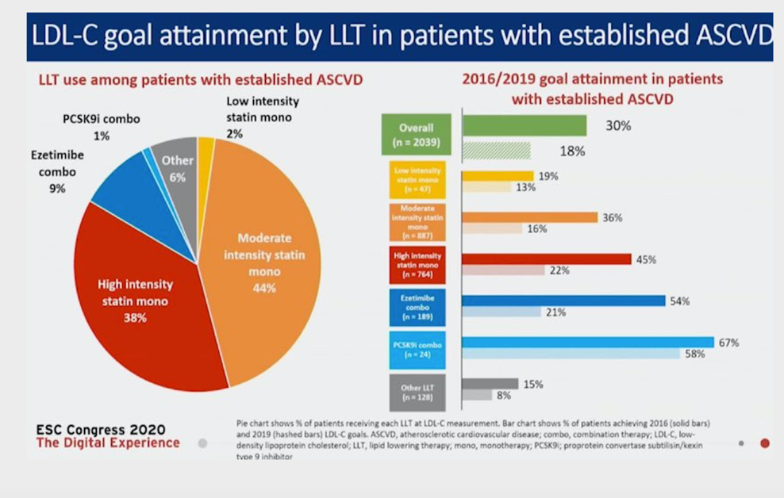
DA VINCI 2020
Ray K et al European Journal of Preventive Cardiology 2020
doi:10.1093/eurjpc/zwaa047

Slide 48
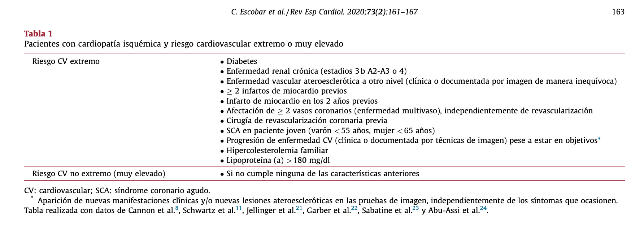
DOCUMENTO CONSENSO DISLIPEMIAS
SÍ EXISTE EL RIESGO EXTREMO

Slide 49
4 PILARES CONTROL GLOBAL DE RIESGO
  INGRESO
  4-6 SEMANAS AL ALTA
  CONTINUIDAD ASISTENCIAL
  REHAB CARDIACA

Slide 50


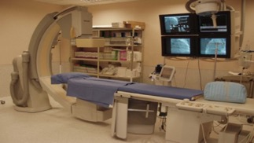


INGRESO MOMENTO CRUCIAL PARA CAMBIAR PRONOSTICO
Tto precoz antiagregante
Tto precoz y potente de LDL
Tto precoz de tabaquismo
Fármacos antihiperglucemiantes protectores
Prescripción de ejercicio
NACOS si precisa
Consentino F et al 2019 Guidelines on Diabetes, Pre-Diabetes and Cardiovascular Diseases developed in collaboration with the EASD European Heart Journal, Volume 41, Issue 2, 7 January 2020, Pages 255–323
2019 ESC/EAS Guidelines for the management of dyslipidaemias: lipid modification to reduce cardiovascular risk [Eur Heart J (2019); doi:10.1093/eurheartj/ehz455].

Slide 51




ALTA : FUNDAMENTAL
- INFORME DE ALTA MAP
- 4-6 SM
-DERIVACION ACTIVA RC
Collet JP, et al. ESC Scientific Document Group. 2020 Eur Heart J. 2020 Aug 29:ehaa575.
MAP, médico de atención primaria; SM, semanas; RC, rehabilitación cardíaca

Slide 52

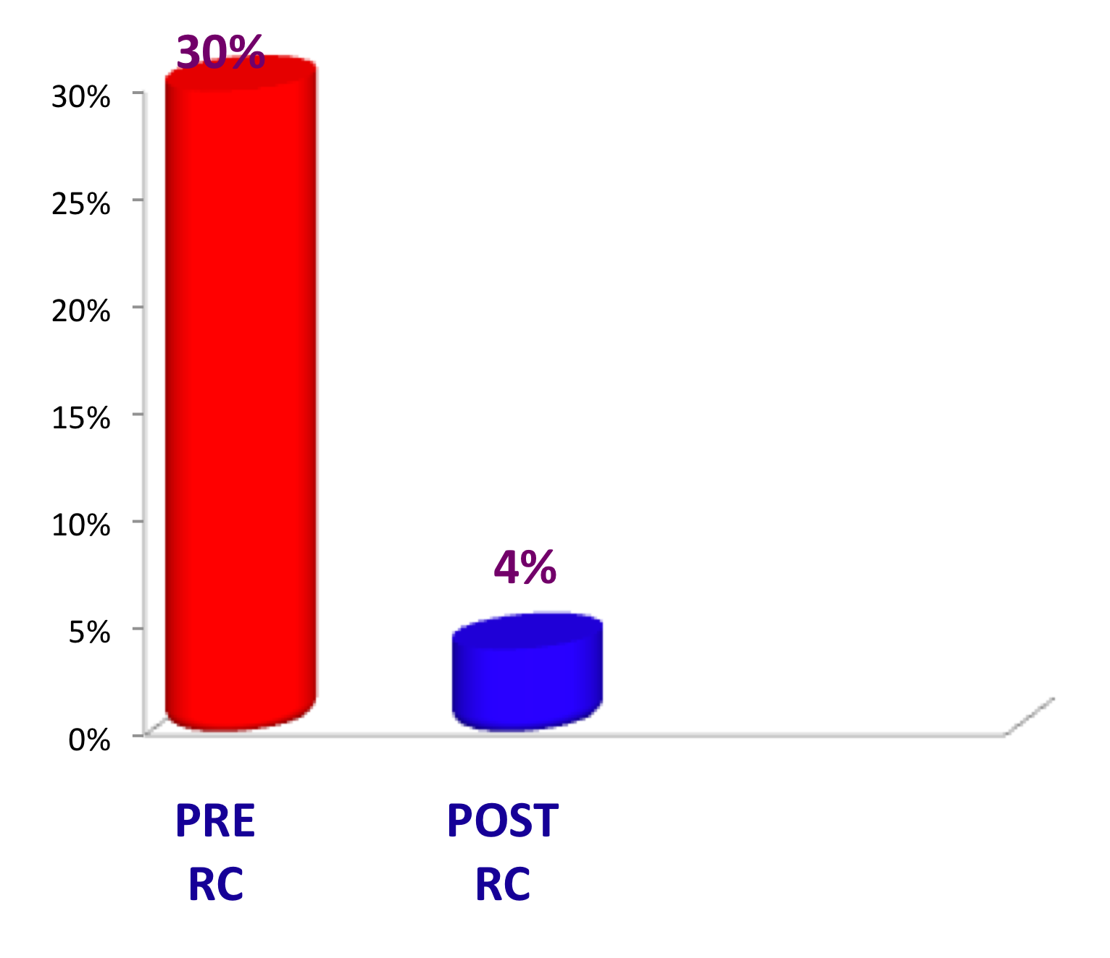
80 % LDL <70 MG/DL (2019)
Reingresos tras ACTP primer año (2007-11).
Reingresos tras RC (2013-20)
RR 0,14
NNT 4
R Campuzano datos propios

Slide 53
4 PILARES CONTROL DE RIESGO
  INGRESO
  4-6 SEMANAS AL ALTA
  CONTINUIDAD ASISTENCIAL
  REHAB CARDIACA

Slide 54
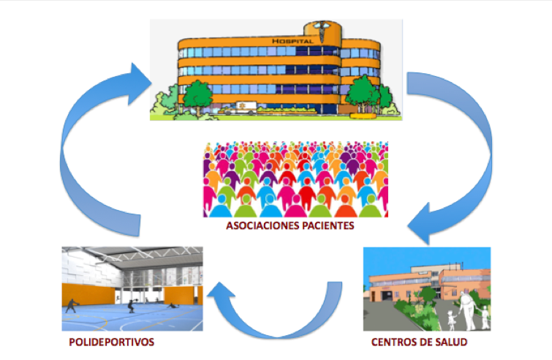
CONTINUIDAD ASISTENCIAL
Valle A ,… Campuzano R et al. Rev Esp Cardiol Supl. 2020; 20(C):3-12

Slide 55



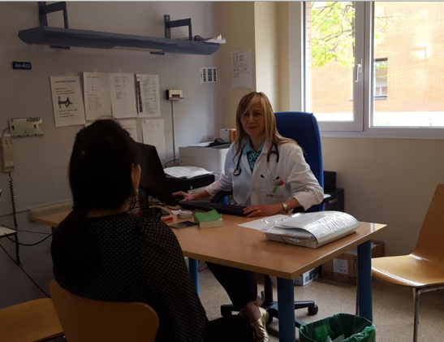



CONTINUIDAD DIGITAL DESDE 2016
Valle A ,… Campuzano R et al. Rev Esp Cardiol Supl. 2020; 20(C):3-12

Slide 56


E-PACIENTE
RECURSOS MUNICIPALES
Kruger P. blogs.bmj.com AUG 2019
Valle A ,… Campuzano R et al. Rev Esp Cardiol Supl. 2020; 20(C):3-12

Slide 57
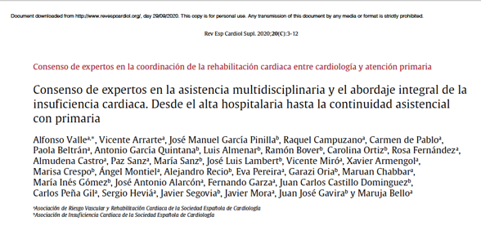
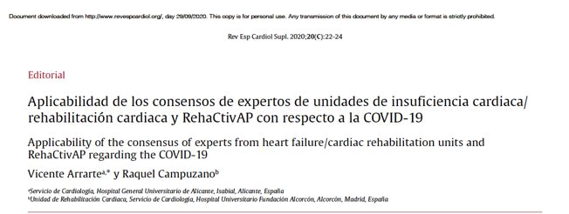
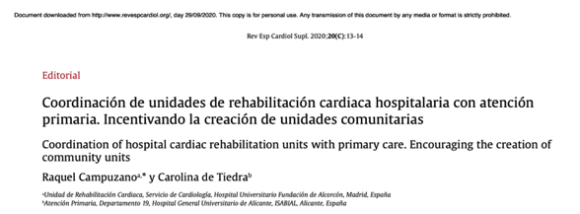

CONSENSOS 2020 CONTINUIDAD

Slide 58

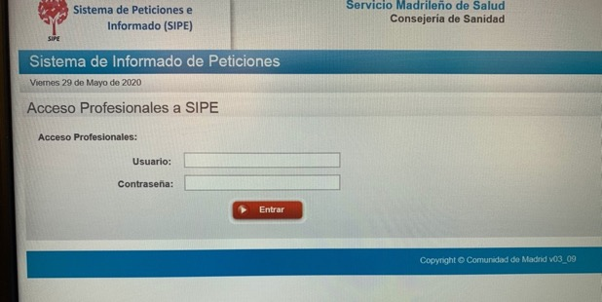
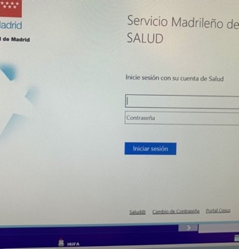

E-HERRAMIENTAS PARA LA CONTINUIDAD
E-CONSULTA CON PACIENTE
E-CONSULTA CON MAPS
Hª Y PRESCRIPCION ELECTRONICA

Slide 59
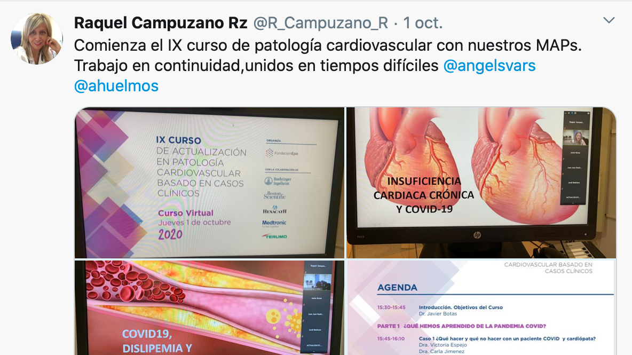
DOCENCIA DIGITAL CON AP EN PANDEMIA

Slide 60
4 PILARES CONTROL DE RIESGO
  INGRESO
  4-6 SEMANAS AL ALTA
  CONTINUIDAD ASISTENCIAL
  REHAB CARDIACA

Slide 61
GIMNASIOS DE REHAB CARDIACA ->COVID

Slide 62
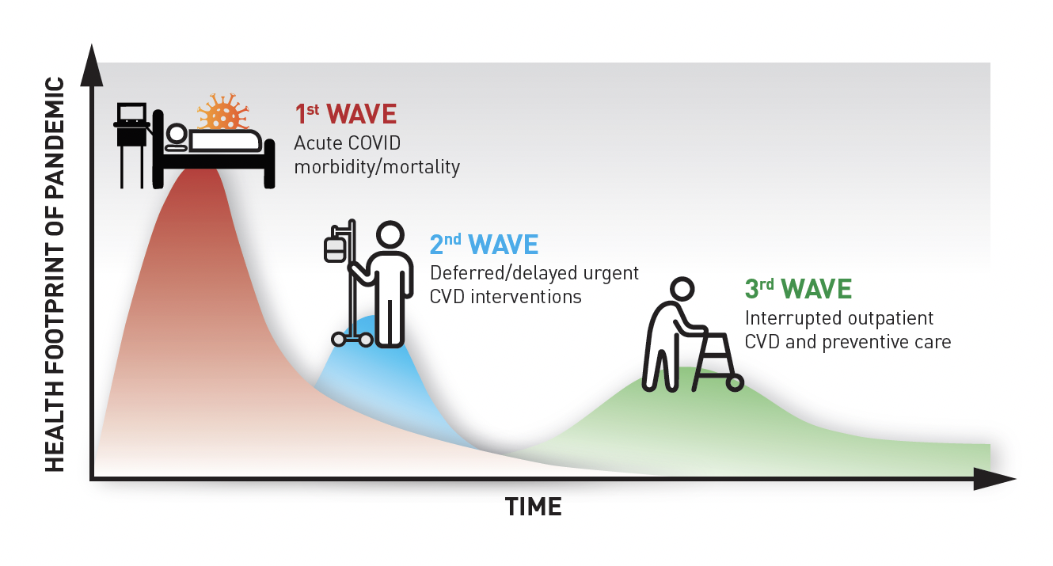
PREVENCION MÁS NECESARIA QUE NUNCA
Khera A, Baum SJ, et al, Continuity of Care and Outpatient Management for Patients with and at High Risk for Cardiovascular Disease during the COVID-19 Pandemic: A Scientific Statement from the American Society for Preventive Cardiology, American Journal of Preventive Cardiology, https://doi.org/10.1016/j.ajpc.2020.100009. CVD, enfermedades cardiovasculares.

Slide 63
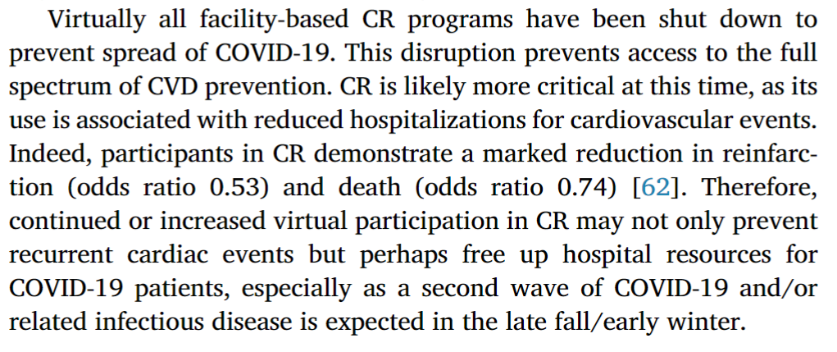

RC MÁS NECESARIA QUE NUNCA
Khera A, Baum SJ, et al, Continuity of Care and Outpatient Management for Patients with and at High Risk for Cardiovascular Disease during the COVID-19 Pandemic: A Scientific Statement from the American Society for Preventive Cardiology, American Journal of Preventive Cardiology, https://doi.org/10.1016/j.ajpc.2020.100009. CR, rehabilitación cardiaca.

Slide 64
8 DE MAYO 2020
DOCUMENTO ASOCIACIÓN RCV Y REHAB CARDIACA SEC-SORECAR REINICIO REHAB CARDIACA E-MEDICINA
En https://secardiologia.es/images/secciones/riesgo/RecomendacionesRC-SEC2020-COVID19.pdf

Slide 65
V Arrarte y R Campuzano Rev Esp Cardiol Supl. 2020;20(C):22-24

Slide 66



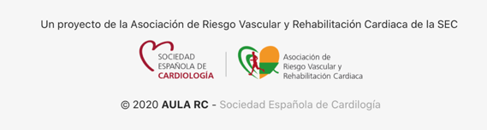
aularc.es 29-6-2020
ABRIL-MAYO 2020

Slide 67
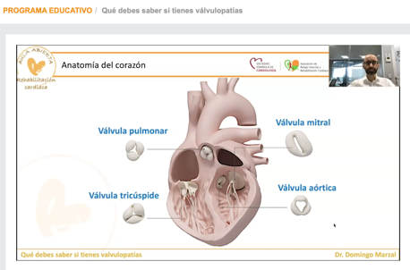
aularc.es 29-6-2020
1300 usuarios en 4 meses

Slide 68
CONCLUSIONES
APROVECHA EL INGRESO PARA CAMBIAR PRONOSTICO
SIEMPRE EN CONTINUIDAD (TB DIGITAL)
LA RC ES INDICACIÓN IA
MÁS QUE NUNCA AULARC.ES
MAT-ES-2004300-V1-Noviembre 2020

Slide 69
MAT-ES-2004405-V1-Noviembre 2020

